Slide 1
Router
Router의 역할
- Router는 Layer 3 (Network 계층) 장비이다.
- 서로 다른 Network를 연결하고 Broadcast Domain을 나눈다.
- 라우터는 특정 인터페이스를 통하여 수신한 packet의 목적지
IP 주소를 보고 목적지와 연결된 인터페이스를 통하여 전송할
것을 결정
이를 Routing이라고 한다.
- 라우터의 기본 기능은 경로 결정, 경로에 따른 packet 전송(스위칭)
(그 외에도 네트워크 보안, QoS 등의 기능도 있다.)

Slide 2
Router
Router의 역할
- 경로결정 : packet이 목적지로 갈 수 있는 경로를 확인하고
어느 경로가 가장 최적경로(Best path)인지 결정
- 스위칭 : 결정된 경로대로 packet을 전송해주는 것
- Router는 Routing table(라우팅 테이블)을 보고 packet을 전송
- Routing protocol에 따라 Routing table을 작성한다.
- 목적지까지 전송을 책임지지 않고 목적지 경로상의 다음 Router
에게 packet 전달만을 한다.

Slide 3



Router
1.1.1.1
4.4.4.0
4.4.4.1
1.1.1.0
2.2.2.0
1.1.1.3
2.2.2.1
2.2.2.2
4.4.4.3
1.1.1.2
4.4.4.2
E0
S0
S0
E0
Routing Table
Routing Table
NET
INT
Metric
NET
INT
Metric
1.1.1.0
E0
0
1.1.1.0
S0
1
2.2.2.0
S0
0
2.2.2.0
S0
0
4.4.4.0
S0
1
4.4.4.0
E0
0
  Logical addressing allows for hierarchical network
  Configuration required
  Uses configured information to identify paths to networks

Slide 4
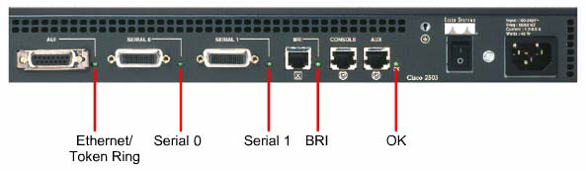
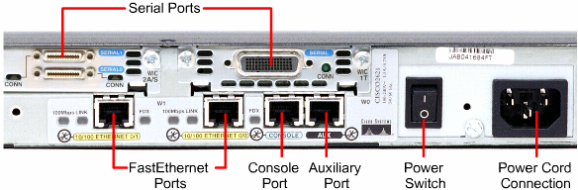
Router
- Router의 종류
1) 단독형 : 일체형으로 이미 모든 Interface가 구성. (확장성 X)
2) 모듈형 : 사용자의 필요에 따라 Interface 모듈을 직접 꽂아서
사용가능 (확장성 O)

Slide 5
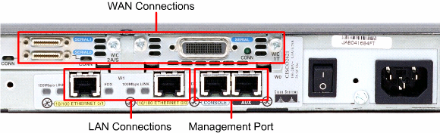
Router
- Router Interface 종류
1) LAN 구간 Interface ➔ Ethernet (Fast Ethernet) Interface
2) WAN 구간 Interface ➔ Serial Interface
3) 관리용 Interface ➔ Console Port, Auxiliary Port

Slide 6





Router
- Router에 사용되는 Cable
1) V.35 ➔ WAN 구간(Serial Interface)에 사용되는 케이블 중 하나
2) UTP ➔ LAN 구간(Ethernet Interface)에 사용되는 케이블
3) Console cable : 장비 관리용 케이블
DSU/CSU
DSU/CSU
본사
WAN
지사
LAN
LAN

Slide 7
Router
Router
- Router는 성능, Interface의 숫자, 지원하는 기능, 메이커에 따라
가격이 다르다.
- 모듈형에서 Interface는 따로 구입해야 한다.
- Router에서 사용되는 Software를 IOS(Internetworking Operating
System)라고 한다.
즉, Router의 운영체제이다. (ex. PC의 Window)
- IOS에 따라서도 가격이 차이가 난다.

Slide 8
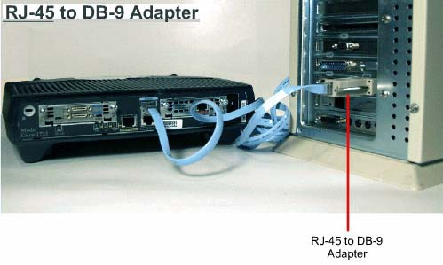
Router
Router 접속 방법
1) Console cable

Slide 9
Router
Router 접속 방법
1) Console cable
- Router의 Console 포트에 Console cable을 연결하고
연결하고 나머지 한쪽을 컴퓨터의 serial 포트(COM1 포트)에 연결
- 연결 후 터미널 프로그램(하이퍼 터미널, secure CRT)을 사용해서 접속
- console cable이 가장 일반적이고 편리한 방법.
Router에 PC를 직접 연결해야 하고 console cable이 필요하다는
불편함이 있다. ➔ telnet을 주로 사용
- 가장 안정적인 접근이 장점

Slide 10
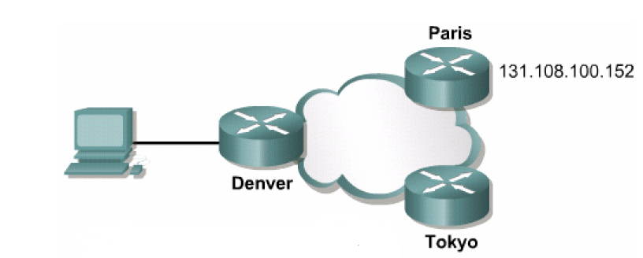
Router
Router 접속 방법
2) Telnet

Slide 11
Router
Router 접속 방법
2) Telnet
- 대부분 Router를 관리할 때 가장 많이 사용하는 방법
- Router의 IP 주소를 알고 네트워크에 접속만 되어 있다면 장소와
상관없이 접속이 가능하다.
- Router를 처음 구성할 경우 IP주소 설정이 안되어있기 때문에 Telnet
사용이 불가능하고 네트워크 연결이 끊어질 경우 접속이 불가능 하다는
단점이 있다.
- Telnet을 Virtual Terminal(가상 터미널)이라고 한다.
- 터미널 프로그램(하이퍼 터미널, secure CRT)을 사용해서 접속
MS-DOS에서도 ‘telnet x.x.x.x’ 로 접속이 가능

Slide 12
Router
Router 접속 방법
3) 기타 접속 방식
- AUX 포트, NMS(네트워크 관리 시스템)로 Router에 접속해서
설정할 수도 있다.
- TFTP서버를 통해 다른 Router에서 만들어놓은 Router 설정파일을
Router로 다운로드 하는 방식이 있다.

Slide 13
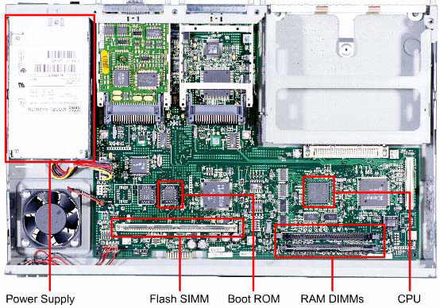
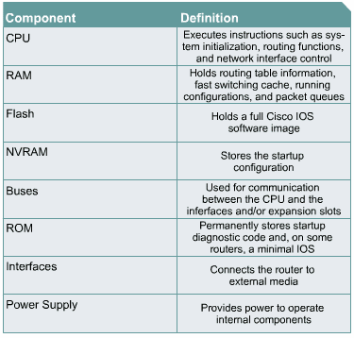
Router
- Router 내부 구성

Slide 14
Router
Router 내부 구성
1) RAM
- IOS가 올라와서 실행되고, Routing table과 구성파일(설정내용)이 올라와서
동작하는 장소.
- 그 외에도 ARP cache나 fast switching에 대한 cache 등을 가지고 있다.
- 휘발성 메모리이기 때문에 전원을 차단하면 모든 정보가 지워진다.
2) NVRAM (Non Volatile RAM)
- 전원을 차단해도 저장된 내용이 지워지지 않는 비 휘발성 메모리
- 설정파일(설정내용)을 저장한다. Routing table은 저장하지 않는다.
* RAM에 올라가 있는 설정내용은 ‘Running-config’ ( 전원을 차단 시 삭제)
NVRAM에 저장된 설정내용은 ‘Startup-config’ (전원을 차단해도 저장)

Slide 15
Router
Router 내부 구성
3) Flash 메모리
- 전원을 차단해도 저장된 내용이 지워지지 않는다.
- 주로 IOS 이미지 파일 저장용으로 사용된다.
NVRAM보다 메모리 용량이 크다. (NVRAM은 설정파일만 저장)
- Router에 새로운 기능이 추가되면 Router 자체를 교환하는 것이 아니라
IOS를 업그레이드 하면 된다.
4) ROM
- Router의 가장 기본적인 내용 저장
- 전원이 들어올 경우 어떤 순서로 Router 자신의 상태를 점검하고 IOS를
어디서 RAM으로 올리는지 등의 내용이 저장돼있다. (Bootstrap)
- 복구용 Mini IOS가 저장돼 있다.

Slide 16
Router
Router 내부 구성
- 전체적으로 PC와 비슷한 구성
- Router에서 작업은 모두 RAM 위에서 동작한다.
- ROM에는 Router의 기본정보와 Mimi IOS, NVRAM에는 설정파일,
Flash에는 IOS 이미지가 저장돼 있다.
- RAM과 Flash는 필요에 따라 업그레이드를 할 수 있다.
(RAM과 Flash는 적정한 메모리를 유지하는 것이 좋다.)
- ROM은 특별한 경우가 아닌 이상 교체하는 상황이 거의 없다.

Slide 17
Router
- Router 부팅 과정 -
1) Power on self test (POST)
2) Load and run bootstrap code
3) Find the IOS software
4) Load the IOS software
5) Find the configuration
6) Load the configuration
7) Run

Slide 18
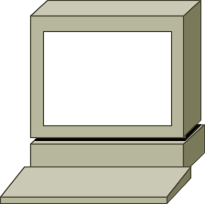
Loading the IOS from Flash
RAM
IOS
Flash
Console
IOS
show flash
Flash file is decompressed into RAM
Notes:
Slide 1 of 1
Purpose:
Emphasize:
Note: The 2500 series routers do not operate this way. The 2500 series routers normally run IOS from flash. The IOS in flash is not compressed but it is relocatable. Relocatable means the IOS image can be ran from flash or from RAM.
The 2500 can run from RAM if you use the “boot system tftp” command to boot the IOS image.
The Rxboot mode is also ran from RAM on the 2500 routers.

Slide 19
show flash Command
wg_ro_a#sh flash
System flash directory:
File Length Name/status
1 10084696 c2500-js-l_120-3.bin
[10084760 bytes used, 6692456 available, 16777216 total]
16384K bytes of processor board System flash (Read ONLY)
Notes:
Slide 1 of 1
Purpose:
Emphasize:
Note:
The current state of the flash memory is in Read ONLY mode. It is running IOS from flash.
This router has a total of 16MB of flash memory. The flash contains one IOS image and there are 6.69MB available space left in flash.

Slide 20
Loading the Configuration
RAM
NVRAM
Config
Config
IOS
show
running-config
show
startup-config
Console
Setup utility
  Load and execute config from NVRAM
  If no config in NVRAM, enter setup mode
Notes:
Slide 1 of 1
Purpose:
Emphasize: Using the default config register value (0x2102), the router will load the config from NVRAM at startup.

Slide 21
show running and show startup Commands
In RAM
In NVRAM
wg_ro_c#show running-config
Building configuration...
Current configuration:
!
version 12.0
!
-- More --
wg_ro_c#show startup-config
Using 1359 out of 32762 bytes
!
version 12.0
!
-- More --
  Display current and saved configuration
Notes:
Slide 1 of 1
Purpose: This slide is a repeated slide from chapter 4.
Emphasize:

Slide 22
Router
- Router의 Mode -
1) ROMMON Mode
2) Setup Mode
3) User Mode
4) Privileged Mode
5) Global Configuration Mode

Slide 23
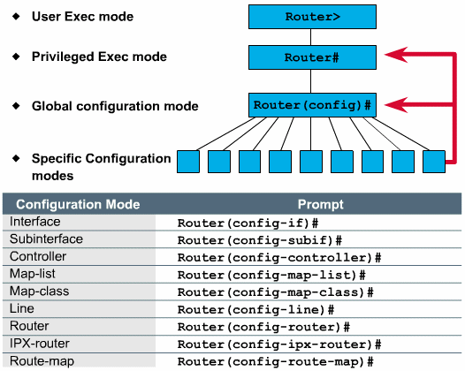
Router
- Router의 Mode -

Slide 24
Router
- Router의 Mode -
User EXEC mode
Privileged EXEC mode
Global configuration mode
Router>enable
Ctrl-Z (end)
Router#config term
Exit
Router(config)#
Configuration
Mode
Prompt
Interface Router (config-if)#
Sub interface Router (config-subif)#
Controller Router (config-controller)#
Line Router (config-line)#
Router Router (config-router)#
IPX router Router (config-ipx-router)#

Slide 25

Router
Router의 Mode
1) ROMMON Mode
- 평소에 사용하지 않는 모드
- Router 패스워드를 모를 경우와 IOS 이미지 파일에 이상이 생긴 경우
복구를 하기 위한 모드
- RXBOOT 모드 혹은 ROMMON(ROM Monitor)모드라고 한다.
- 부팅 시 Ctrl + Break 혹은 Register 값을 변경(0x2141)해서 들어갈 수 있다.

Slide 26
Router
Router의 Mode
2) Setup Mode
- NVRAM에 저장된 Router 설정 파일이 없는 경우 자동으로 실행되는 모드
- Router 설정에 관한 질문을 하고 User가 이 질문에 응답하면 응답한
내용으로 Router 설정이 되도록 하는 모드

Slide 27
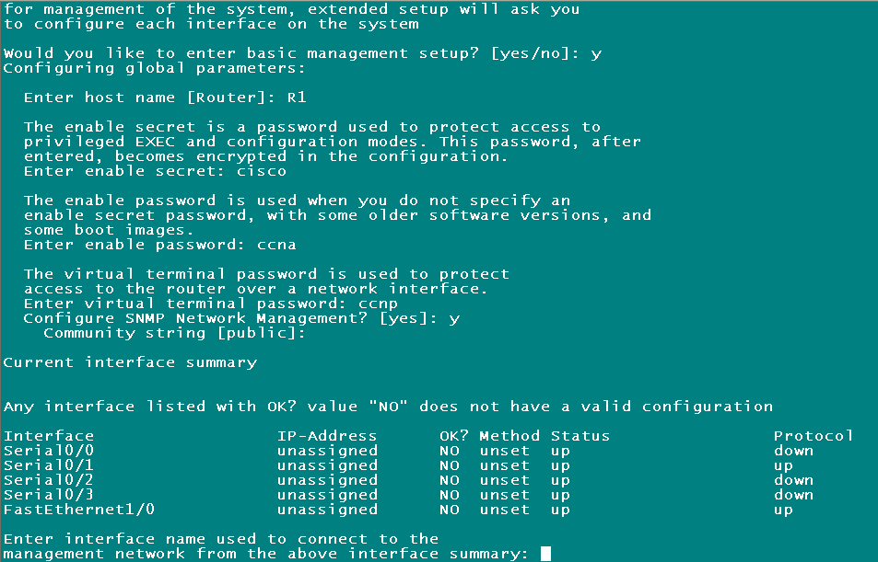
Router
2) Setup Mode

Slide 28
Router
Router의 Mode
3) User Mode
- 사용중인 Router에 Console 혹은 Telnet으로 접속하면 처음 보이는 화면
- 프롬프트가 기본적으로 ‘Router>’ 로 표시
- User mode에서는 Ping test 혹은 Trace 등을 할 수 있다.
하지만 Router의 구성파일을 보거나 수정할 수는 없다.
- 가장 기본적인 실행모드, 관리자가 아닌 사용자 모드이기 때문에
사용자에 맞게 끔 명령어를 제한
→ 즉, User mode에서는 제한된 명령어를 사용해 간단한 확인 및 점검이 가능
하지만 설정은 할 수 없다.

Slide 29
Router
Router의 Mode
4) Privileged Mode
- Router의 운영자 모드
- User mode에서 ‘enable’ 명령어를 사용하면 Privileged mode로 들어온다.
(password가 설정되어 있을 경우 password를 입력해야 한다.)
- Privilege mode에서는 상세한 확인 및 점검이 가능하지만 설정은 할 수 없다.
설정이 가능한 Global Configuration mode로 이동할 수 있다.
- 다시 User mode로 나오고 싶을 경우 ‘disable’ 명령어를 사용.

Slide 30
Router
Router의 Mode
5) Global configuration Mode (설정 모드)
- Router의 설정을 변경하거나 새로 설정할 경우 사용하는 모드
- User mode에서는 바로 들어올 수 없고 Privileged mode에서
‘configure terminal’ 명령어를 입력하면 들어올 수 있다.
- Router 시스템 전체에 영향을 줄 수 있는 설정이 가능한 모드
- Privileged Mode로 나올 경우 ‘exit’, ‘end’ 명령어나 Crtl + z 를 사용.

